Slide 1
Repositori FASILKOM-TI
Tugas Besar Manajemen Sistem Basis Data
Kelompok 3

Slide 2
Anggota Kelompok 3
Adrianne Prunela Harris
211402004
211402019
211402094
Edbert
Nadya Zahra
211402118
211402136
211402152
Muhammad Ilham
M. Kasim Azhari Hasibuan
Fayadh Fadilah Nasution

Slide 3
01
Pendahuluan

Slide 4
Latar Belakang
Pembuatan web repository berdasarkan latar belakang fakultas sebagai sebuah institusi yang memiliki, membuat dan menerima dokumen-dokumen memerlukan sebuah media yang dapat mempermudah penyimpanan, pengelolaan, pembuatan serta pendistribusian dokumen-dokumen tersebut. Fakultas sudah menggunakan aplikasi web repository dalam pengelolaan dokumen. Pada pembuatan web kali ini untuk mengupgrade kekurangan dari web yang telah berjalan sebelumnya. Pembuatan web akan mengacu pada hasil evaluasi web repository yang sebelumnya dan juga dilengkapi dengan fitur tambahan yang dalam hal ini web repository tidak hanya mengelola dokumen artikel ilmiah atau aset intelektual akan tetapi juga dapat memperluas jenis-jenis dokumen yang dapat disimpan.
Aplikasi ini dibangun dengan menggunakan PHP native dan database MySQL.

Slide 5
Rumusan Masalah
1
Dokumen apa saja yang terdapat pada Fakultas Ilmu Komputer dan Teknologi
Informasi USU?
2
Pengimplementasian konsep-konsep MSBD dalam pembuatan suatu sistem pengarsipa dokumen(repositori) fakultas ilmu komputer dan teknologi informasi
3
Fitur apa saja yang dibutuhkan dalam repository dokumen Fakultas Ilmu Komputerdan Teknologi Informasi USU?

Slide 6
Batasan Masalah
Menggunakan php native dan MYSQL
Dapat digunakan oleh publik, mahasiswa, dosen, dan staff fakultas
Menampung data-data tugas akhir mahasiswa FASILKOM-TI, penelitian dosen FASILKOM-TI, ebook sebagai referensi pembelajaran dan menyediakan fitur untuk mengurus surat yang nantinya aka di proses oleh staff FASILKOM-TI.
User level yang dimiliki yaitu mahasiswa, dosen, staff, dan admin

Slide 7
Tujuan
Agar terciptanya sebuah media yang dapat membantu dalam pengelolaan, penerbitan, penerimaan, dan penyimpanan dokumen, serta pengarsipan dan pembuatan surat, dan juga aset intelektual.
Para pengguna web ini dapat mengetahui dokumen apa saja yang dapat dilihat secara publik pada repository dokumen Fakultas Ilmu Komputer dan Teknologi Informasi USU.
Memenuhi tugas besar matakuliah Manajemen Sistem Basis Data.

Slide 8
Manfaat
Terciptanya sarana sistem aplikasi repositori yang nantinya akan mempermudah staff administrasi dalam pengelolaan pengarsipan dokumen.
Bagi Fakultas
Sebagai wadah penyimpanan karya ilmiah civitas akademik untuk diintegrasikan ke portal nasional.
Mempermudah mahasiswa dan dosen untuk memperoleh akses referensi pembelajaran dan penelitian.
Bagi Mahasiswa

Slide 9
02
Analisa dan Perancangan

Slide 10
User Requirements
Menampung dokumen tugas akhir mahasiswa FASILKOM-TI seperti skripsi, tesis, dan disertasi | Menampung penelitian-penelitian dosen FASILKOM-TI
Dokumen yang tersimpan dapat di unduh dan memiliki fitur pencarian yang memudahkan pengguna untuk mencari dokumen yang diinginkan pengguna | Memiliki fitur untuk mengajukan setiap jenis surat yang nantinya dapat diproses oleh pihak fakultas

Slide 11
Dokumen Dasar
Pembuatan aplikasi ini merujuk pada sampel data yang kami cari dari website repository dari univertisas seperti dokumen skripsi, thesis, disertasi, dan penelitian dosen. Website ini juga mendapatkan referensi dokumen surat hasil wawancara dengan Bu Citra sebagai staff dari Fasilkom-TI

Slide 12

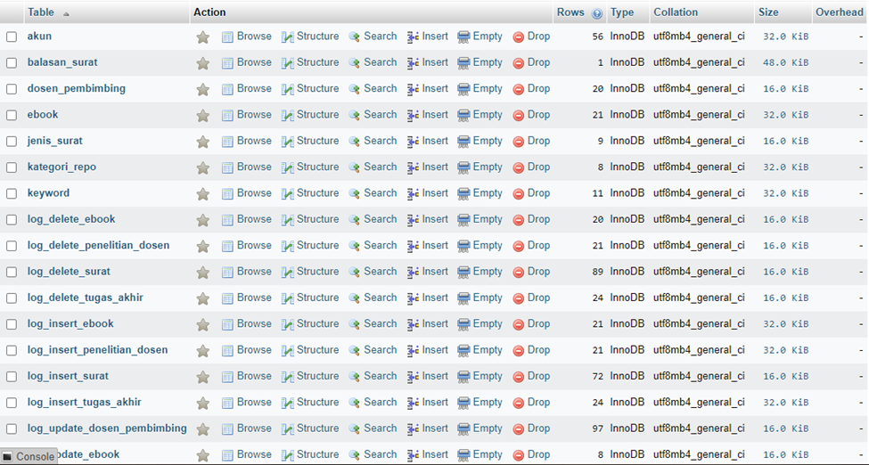

Slide 13
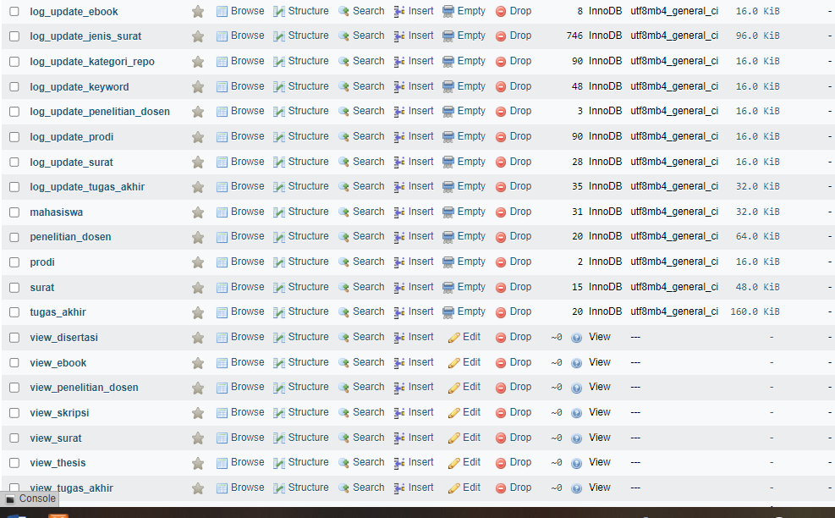

Slide 14
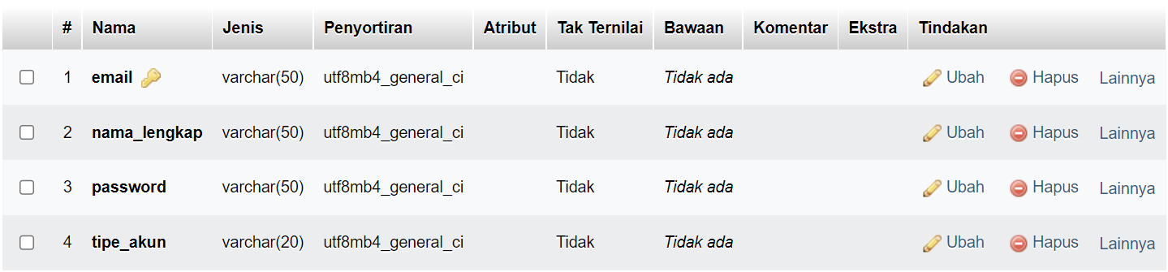
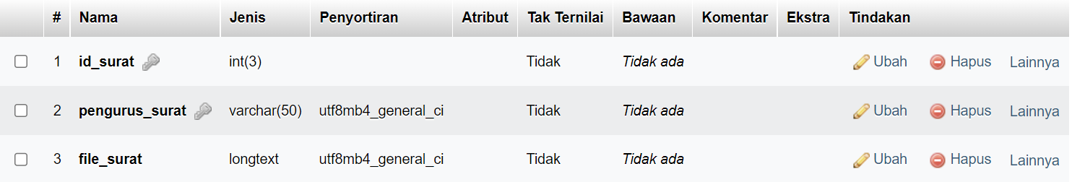
1. akun
2. balasan_surat

Slide 15
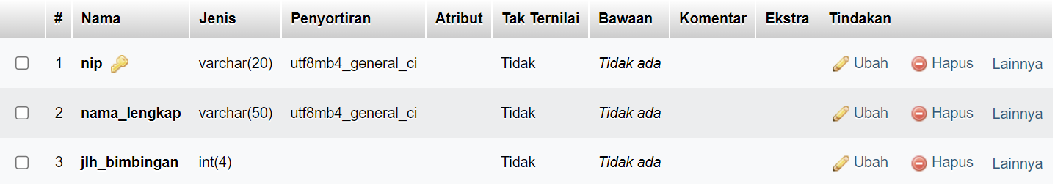
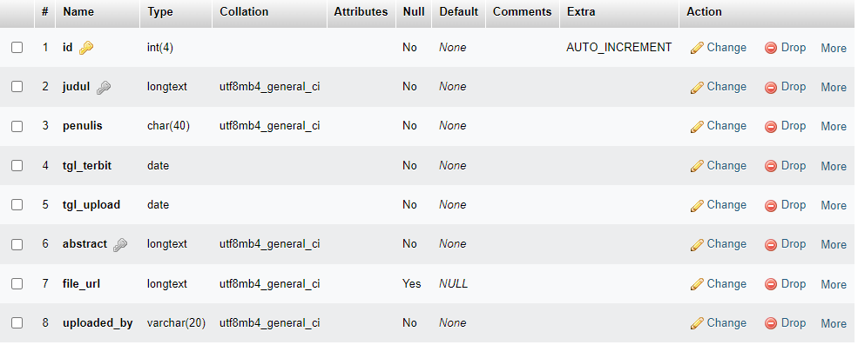
3. dosen_
pembimbing
4. ebook

Slide 16
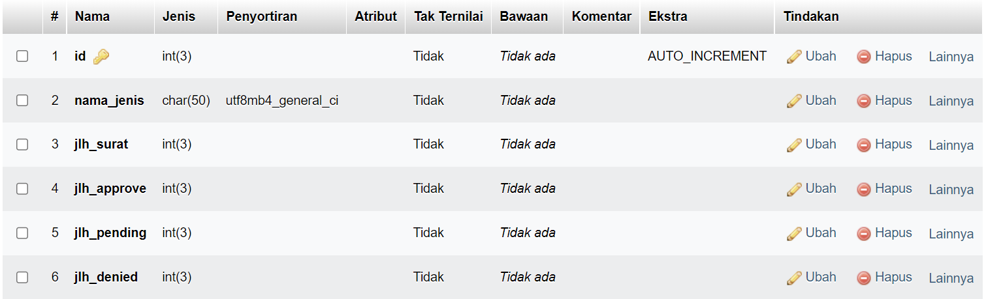
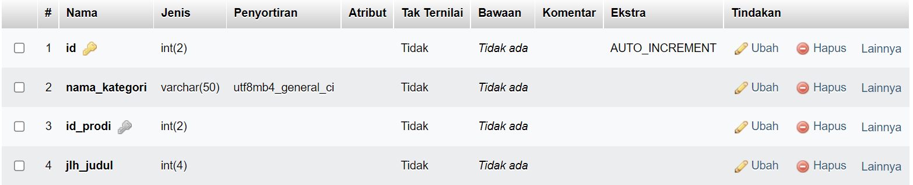
5. jenis_surat
6. Kategori_repo

Slide 17
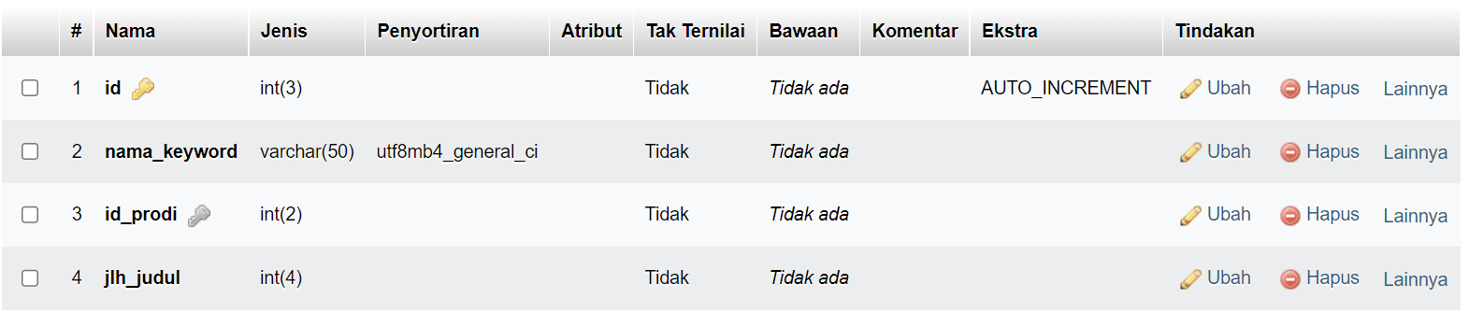
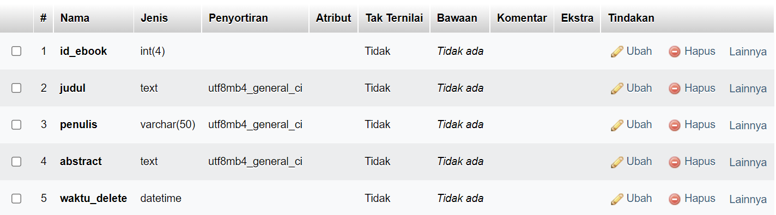
7. keyword
8. log_delete_ebook

Slide 18
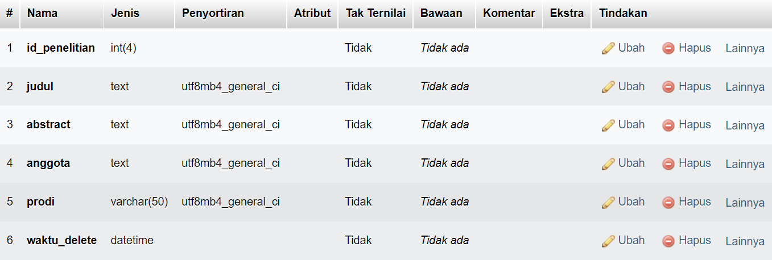
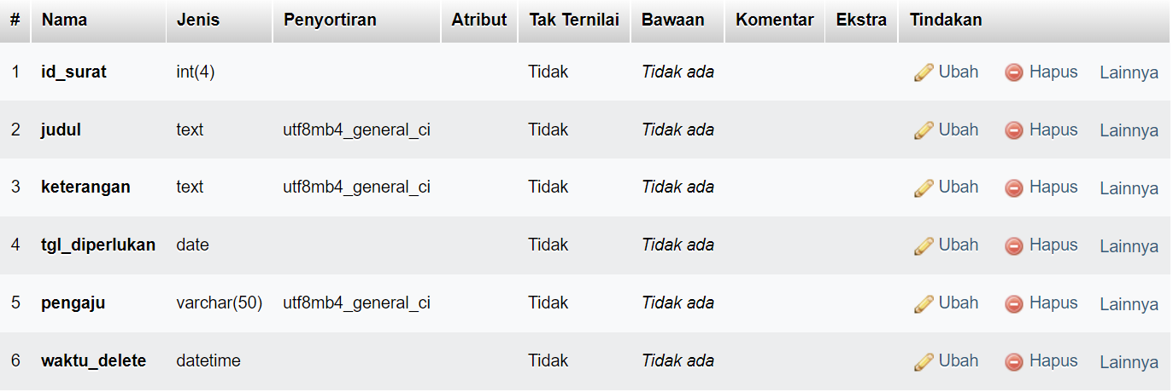
9. log_delete_penelitian_dosen
10. log_delete_surat

Slide 19
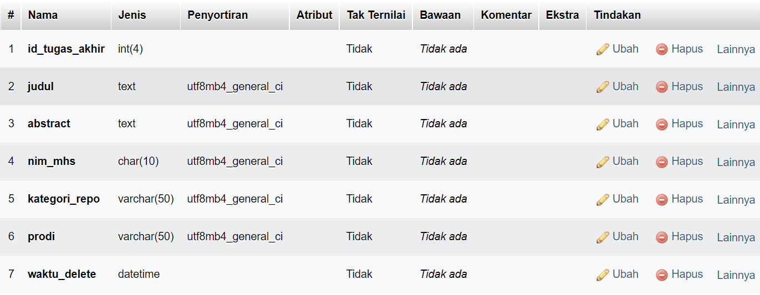
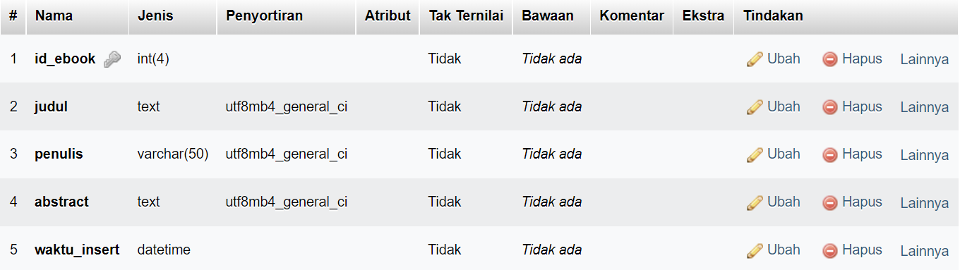
11. log_delete_tugas_akhir
12. log_insert_ebook

Slide 20
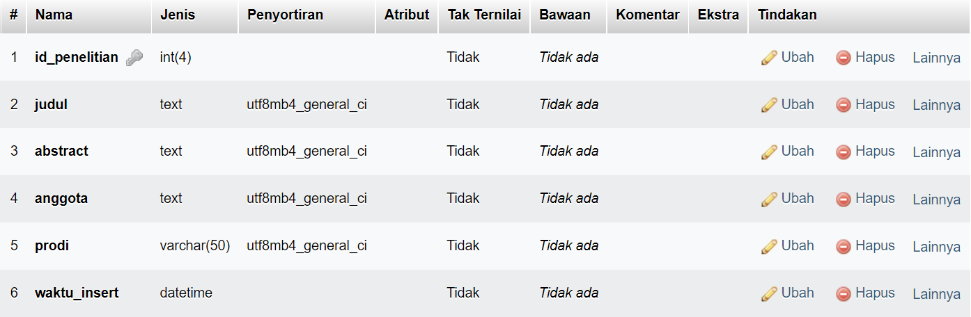
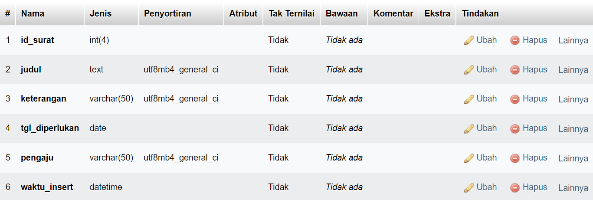
13. log_insert_
penelitian_dosen
14. log_
insert_surat

Slide 21
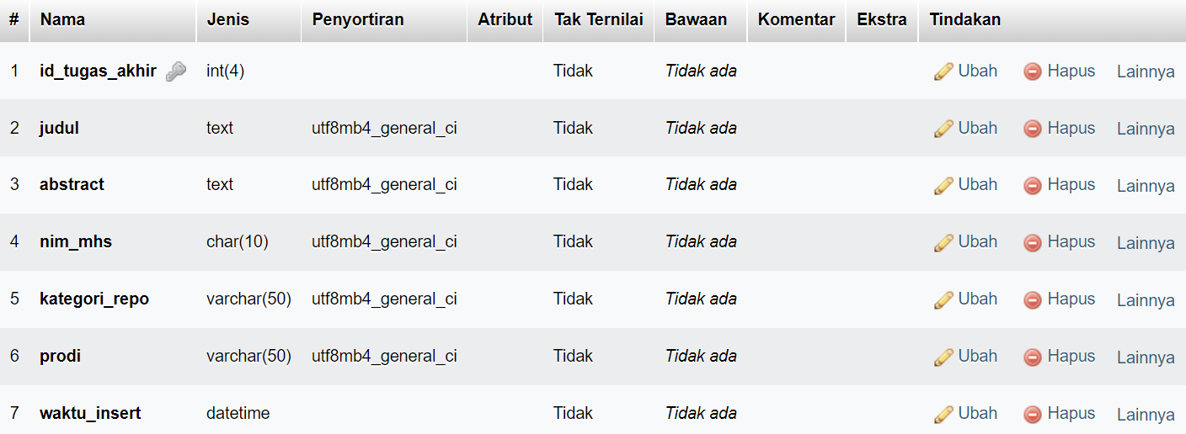
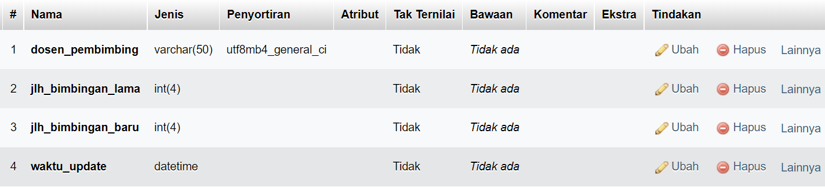
15. log_insert_
tugas_akhir
16. log_update_
dosen_pembimbing

Slide 22
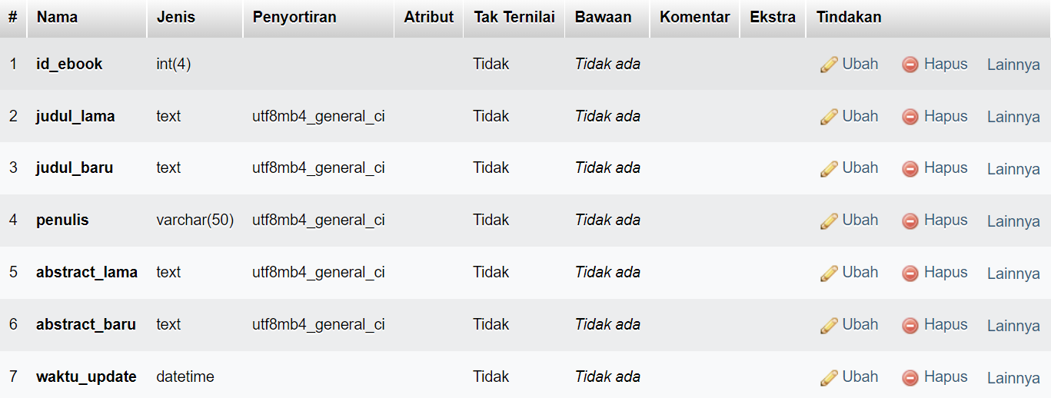
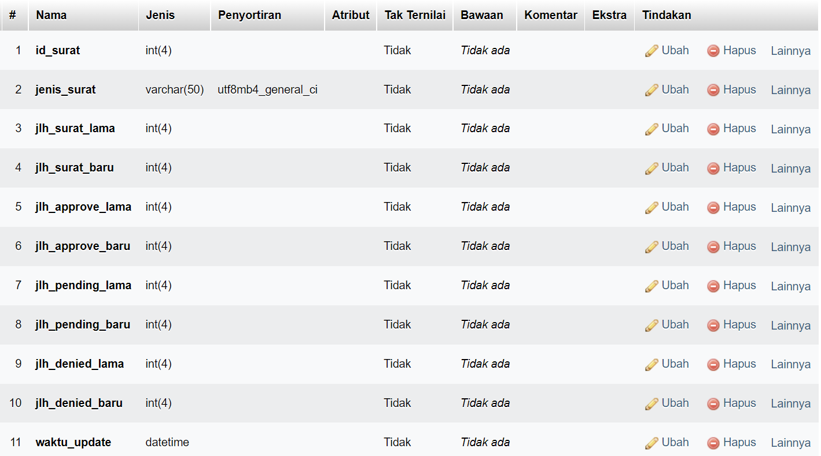
17. log_update_ebook
18. log_update_
jenis_surat

Slide 23
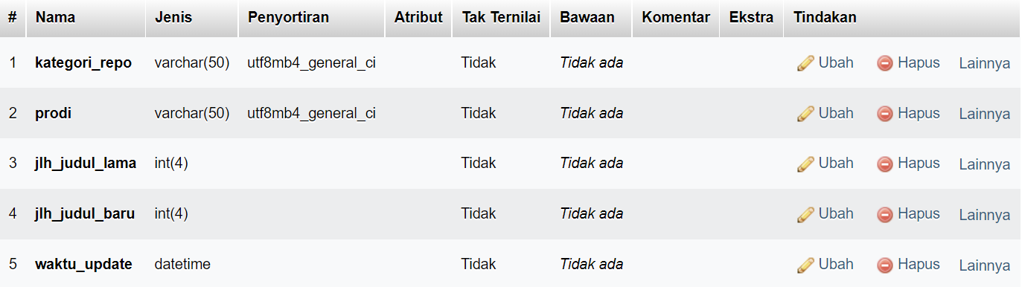
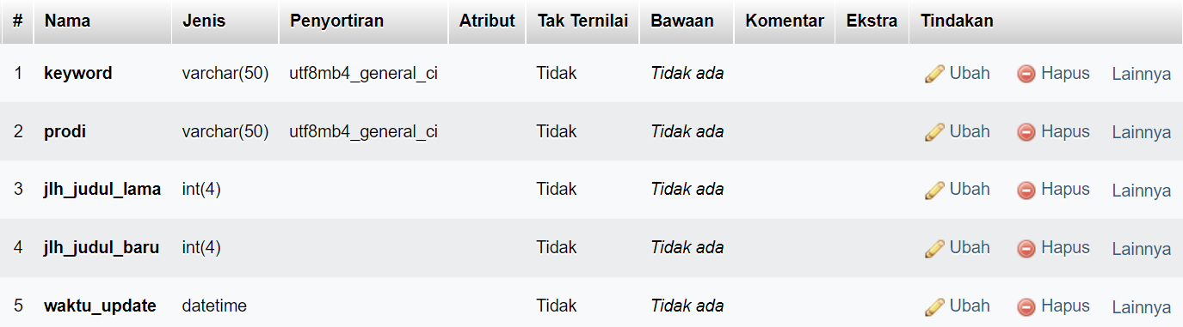
19. log_update_
kategori_repo
20. log_update
_keyword

Slide 24
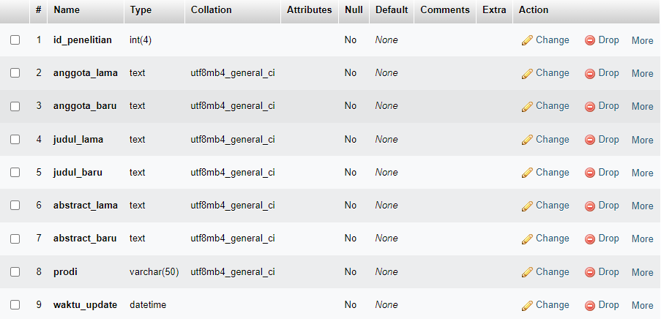
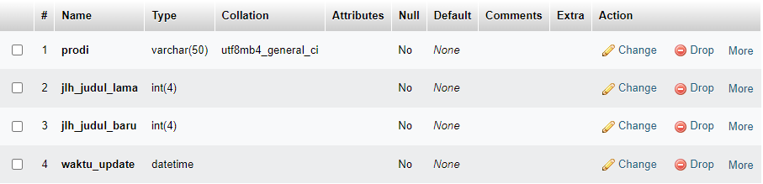
21. log_update_
penelitian_dosen
22. log_update
_prodi

Slide 25
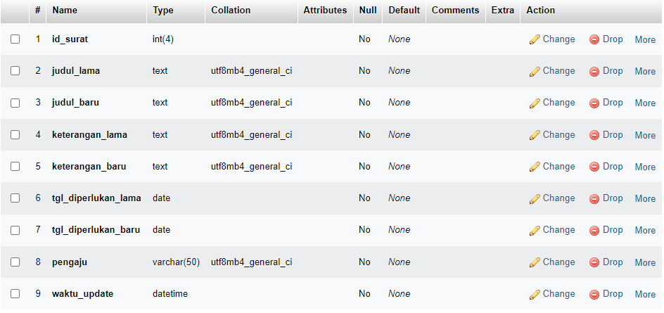
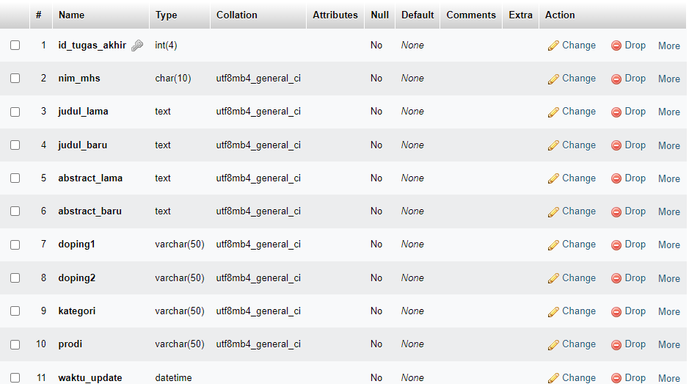
23. log_update_
surat
24. log_update_
tugas_akhir

Slide 26
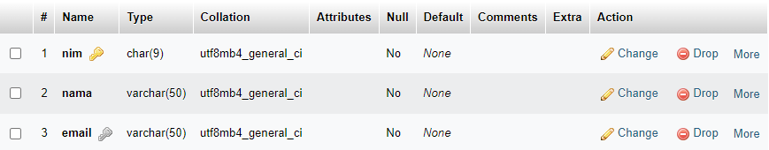
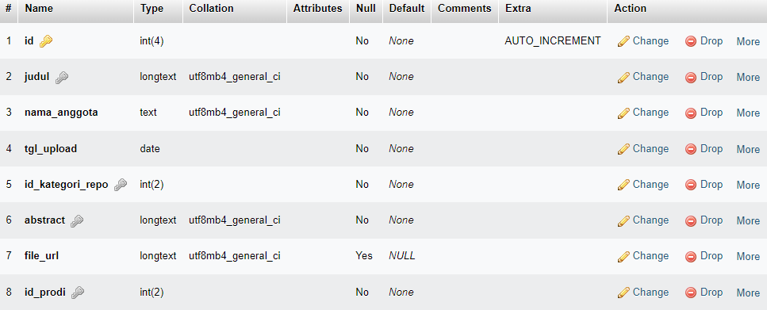
25. mahasiswa
26. penelitian_dosen

Slide 27
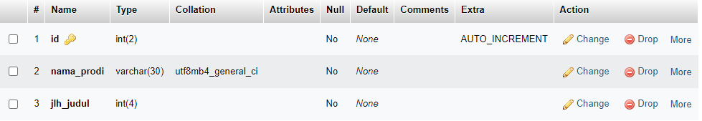
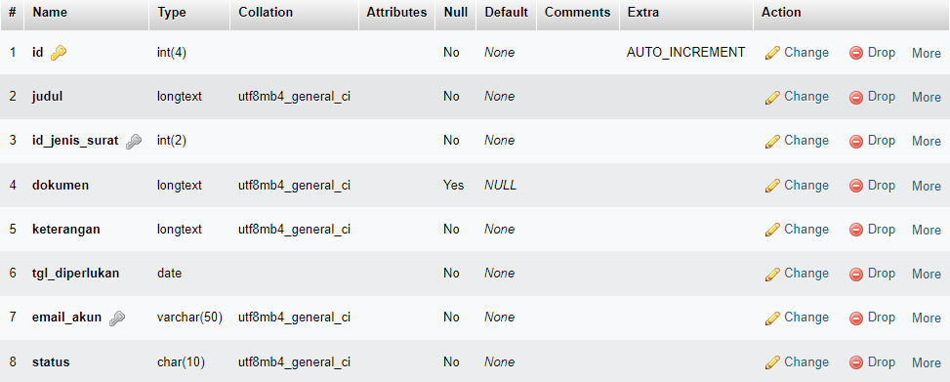
27. prodi
28. surat

Slide 28
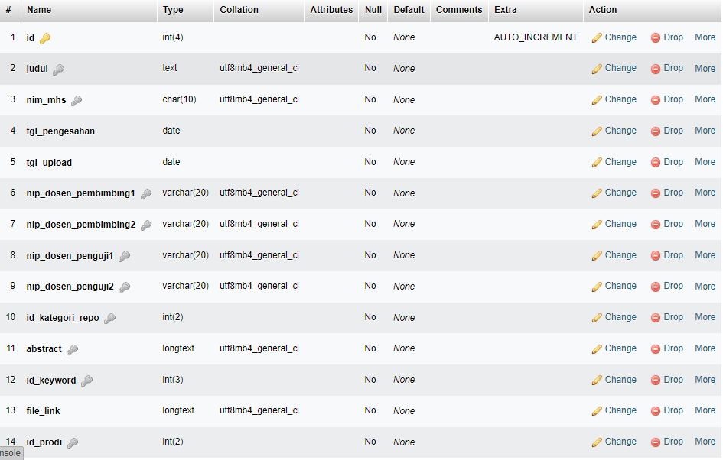
29. tugas_akhir

Slide 29
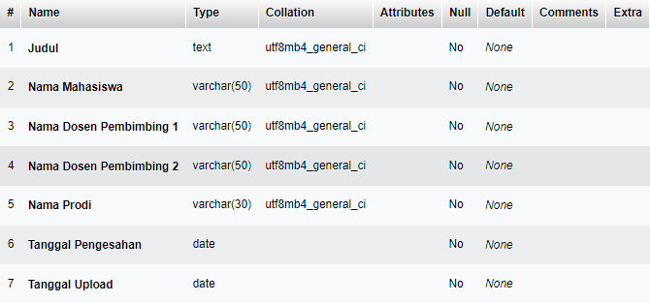
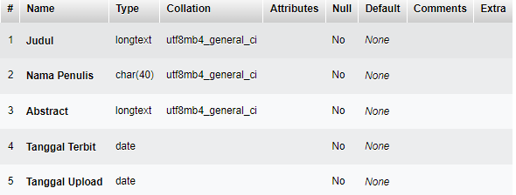
30. view_desertasi
31. view_ebook

Slide 30
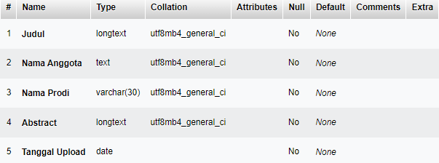
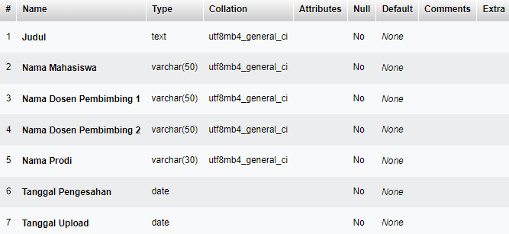
32. view_
penelitian_
dosen
33. view_
skripsi

Slide 31
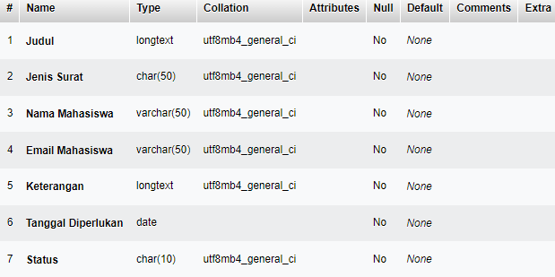
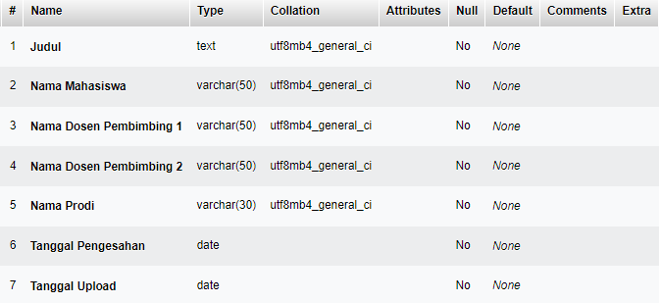
35. view_thesis
34. view_surat

Slide 32
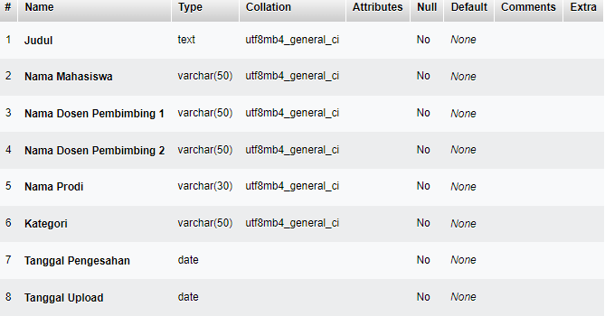
36. view_tugas_akhir

Slide 33
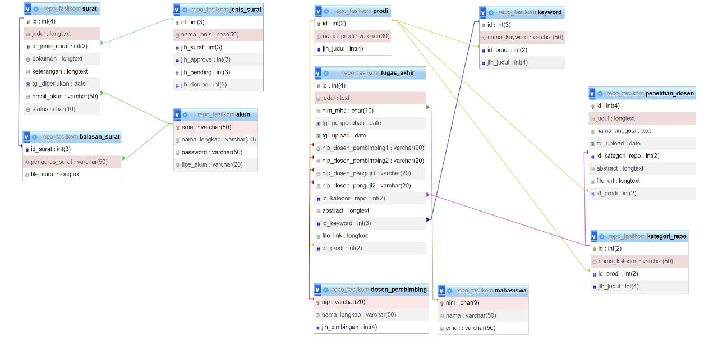
Relasi Antar Tabel

Slide 34
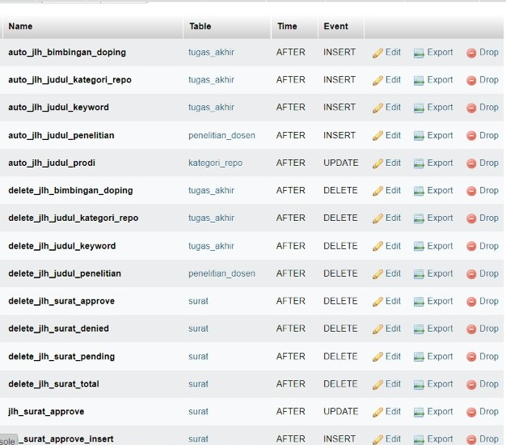
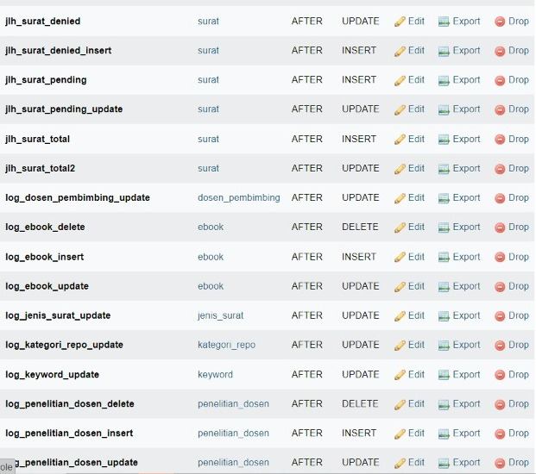
Daftar Trigger

Slide 35
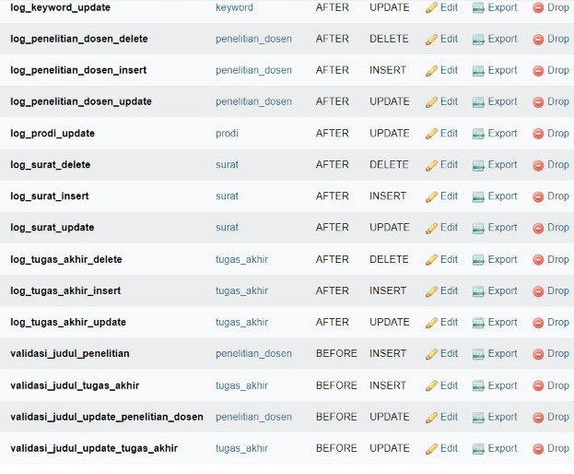

Slide 36
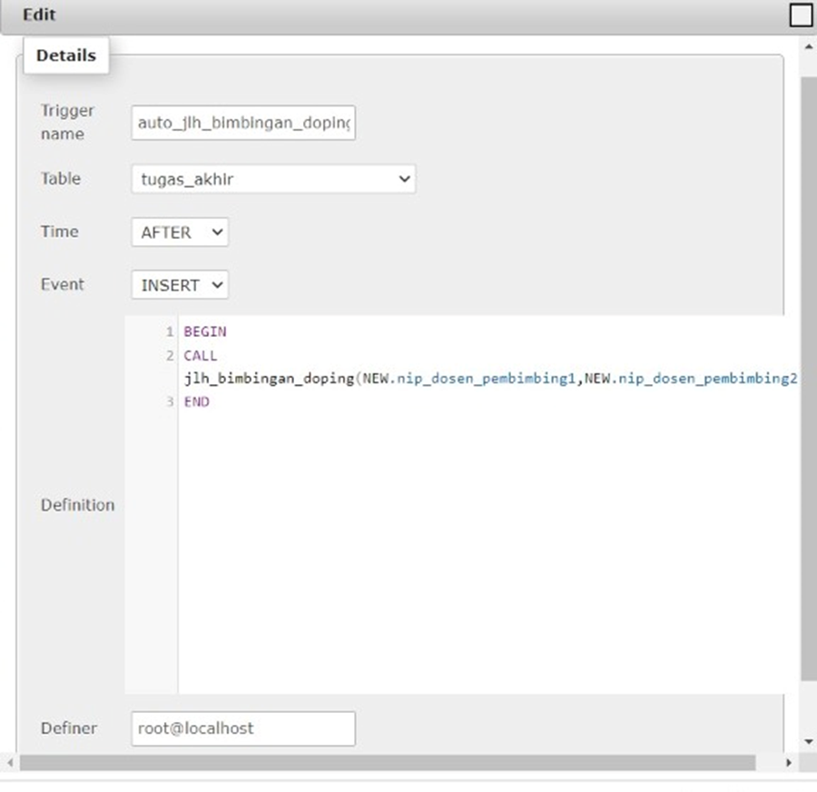
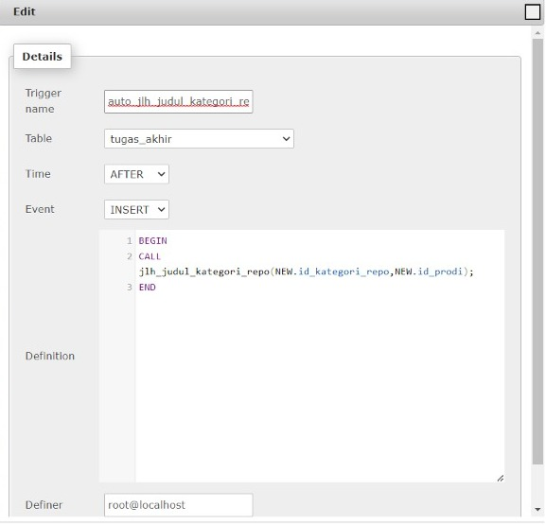
1.auto_jlh_bimbingan_doping
2. auto_jlh_judul_kategori_repo

Slide 37
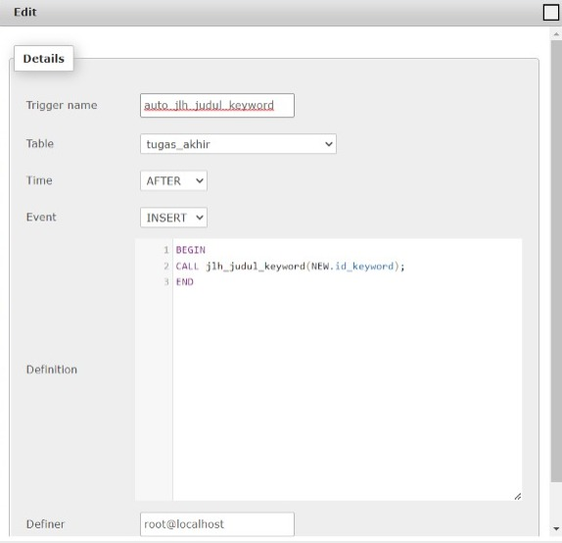
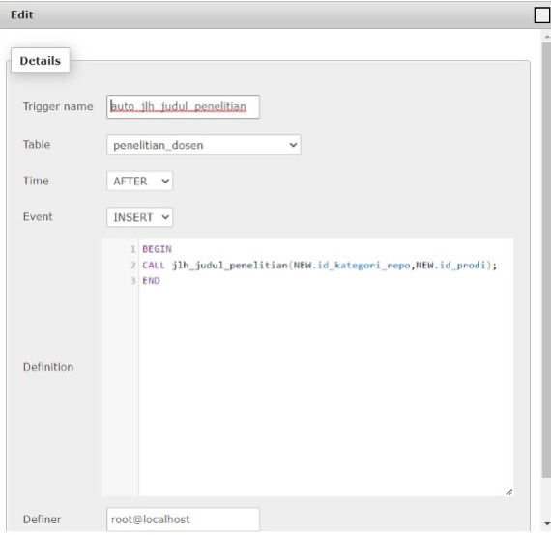
3. auto_jlh_judul_keyword
4. auto_jlh_judul_penelitian

Slide 38
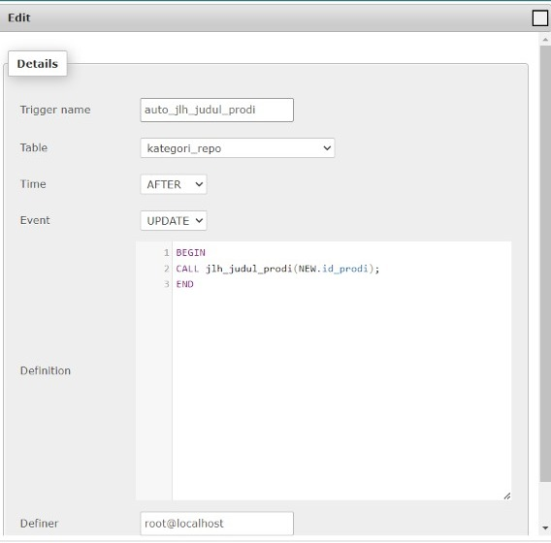
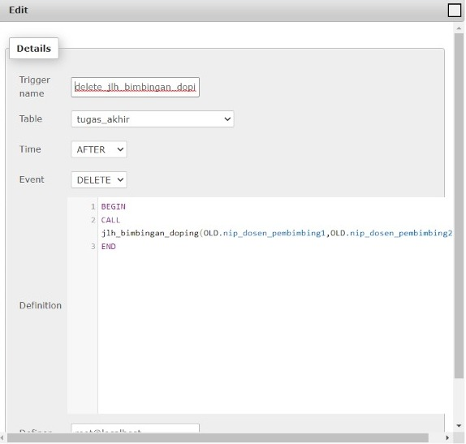
5. auto_jlh_judul_prodi
6. delete_jlh_bimbingan_doping

Slide 39
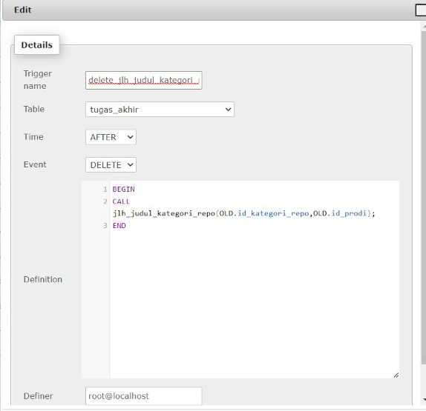
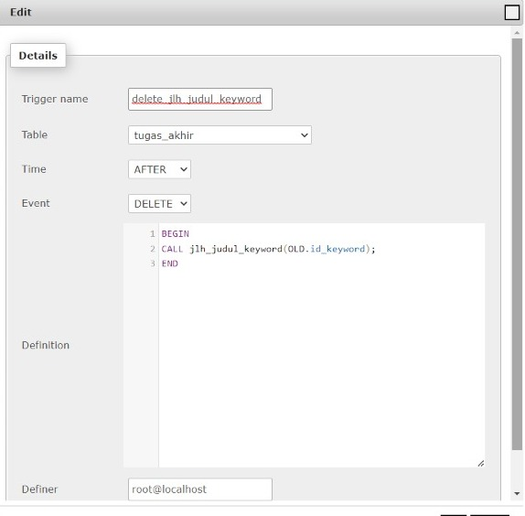
7. delete_jlh_judul_kategori_repo
8. delete_jlh_judul_keyword

Slide 40


9. delete_jlh_judul_penelitian
10. delete_jlh_surat_approve

Slide 41


11. delete_jlh_surat_denied
12. delete_jlh_surat_pending

Slide 42


13. delete_jlh_surat_total
14. jlh_surat_approve

Slide 43


15. jlh_surat_approve_insert
16. jlh_surat_denied

Slide 44


17. jlh_surat_denied_insert
18. jlh_surat_pending

Slide 45


19. jlh_surat_pending_update
20. jlh_surat_total

Slide 46


21. jlh_surat_total2
22. log_dosen_pembimbing_update

Slide 47


23. log_ebook_delete
24. log_ebook_insert

Slide 48


25. log_ebook_update
26. log_jenis_surat_update

Slide 49


27. log_kategori_repo_update
28. log_keyword_update

Slide 50


29.log_penelitian_dosen_delete
30.log_penelitian_dosen_insert

Slide 51


31. log_penelitian_dosen_update
32. log_prodi_update

Slide 52


33. log_surat_delete
34. log_surat_insert

Slide 53


35. log_surat_update
36. log_tugas_akhir_delete

Slide 54


37. log_tugas_akhir_insert
38. log_tugas_akhir_update

Slide 55


39. validasi_judul_penelitian
40. validasi_judul_tugas_akhir

Slide 56


41.validasi_judul_update_penelitian_dosen
42.validasi_judul_update_tugas_akhir

Slide 57


43. jgn_delete_log_ebook
44. jgn_update_log_ebook

Slide 58


45.jgn_update_log_penelitian_dosen
46.jgn_delete_log_penelitian_dosen

Slide 59


47. jgn_delete_log_surat
48. jgn_update_log_surat

Slide 60


49. jgn_update_log_tugas_akhir
50. jgn_delete_log_tugas_akhir

Slide 61


51. jgn_delete_log_ebook1
52. jgn_update_log_ebook1

Slide 62


53. jgn_update_log_penelitian_dosen1
54. jgn_delete_log_penelitian_dosen1

Slide 63


55. jgn_delete_log_surat1
56. jgn_update_log_surat1

Slide 64


57. jgn_update_log_tugas_akhir1
58. jgn_delete_log_tugas_akhir1

Slide 65


59. jgn_delete_log_dosen_pembimbing
60. jgn_update_log_dosen_pembimbing

Slide 66


61. jgn_update_log_ebook2
62. jgn_delete_log_ebook2

Slide 67


63. jgn_delete_log_jenis_surat
64. jgn_update_log_jenis_surat

Slide 68


65. jgn_update_log_kategori_repo
66. jgn_delete_log_kategori_repo

Slide 69


67. jgn_delete_log_keyword
68. jgn_update_log_keyword

Slide 70


69. jgn_update_log_penelitian_dosen2
70. jgn_delete_log_prodi

Slide 71


71. jgn_update_log_prodi
72. jgn_update_log_surat2

Slide 72


73. jgn_delete_log_surat2
74. jgn_delete_log_tugas_akhir

Slide 73


75. jgn_update_log_tugas_akhir2
76. jgn_delete_log_penelitian_dosen2

Slide 74

Daftar Fungsi dan Prosedur Tersimpan

Slide 75


1. Jlh_bimbingan_doping
(untuk menghitung jumlah bimbingan dari suatu dosen dan mengupdatenya)
2. Jlh_judul_kategori_repo
(untuk menghitung jumlah judul dari suatu kategori dan mengupdatenya)

Slide 76


3. Jlh_judul_keyword
(untuk menghitung jumlah judul dari suatu keyword dan mengupdatenya)
4. Jlh_judul_penelitian
(untuk menghitung jumlah judul penelitian dan mengupdatenya)

Slide 77


5. Jlh_judul_prodi
(untuk menghitung jumlah judul dari suatu prodi dan mengupdatenya)
6. Jlh_status_surat
(untuk menghitung semua surat yang berbeda-beda jenisnya dan mengupdatenya)

Slide 78

7. Jlh_total_surat
(untuk menghitung semua total surat yang ada)

Slide 79

Elemen Database Lainnya
ERD tabel-tabel utama

Slide 80
Daftar User
dan Privilages
Pada website Repositori Fasilkom-TI terdapat 4 user

Slide 81

1. mahasiswa

Slide 82

2. dosen

Slide 83

3. staff

Slide 84

4. admin

Slide 85
03
Implementasi Sistem

Slide 86
Kebutuhan Perangkat Keras dan Lunak
Perangkat Keras | Spesifikasi
Procecssor | Intel Core-i7 CPU
RAM | 8.00 Gb
Mouse | Standart Factory
Keyboard | Standart Factory
Perangkat Lunak | Spesifikasi
Visual Studio Code | Versi 1.71.2
Sistem Operasi | Windows 10
XAMPP | Versi 3.3.0
PHP | Versi 8.1.12

Slide 87

Halaman Beranda

Slide 88

Halaman Departemen

Slide 89

Halaman Kategori

Slide 90

Halaman Detail Judul

Slide 91

Halaman Keyword

Slide 92

Halaman Keyword

Slide 93

Halaman Searching

Slide 94

Halaman Myletters

Slide 95

Halaman Letters

Slide 96

Halaman Letters Update

Slide 97

Halaman Data Berkas

Slide 98

Halaman Upload File

Slide 99

Halaman Update File

Slide 100

Halaman Daftar Data

Slide 101

Halaman Daftar Surat

Slide 102

Halaman Balasan Surat

Slide 103

Halaman Dashboard Admin

Slide 104

Halaman Dashboard Details

Slide 105

Halaman Dashboard Edit

Slide 106

Pengujian Sistem
Pengujian terhadap sistem aplikasi telah dilakukan dan dapat berjalan dengan baik. Pada aplikasi ini terdapat dua jenis dokumen publik dan privat. Kedua jenis dokumen memiliki hak akses user tertentu dan sistem dapat diimplementasikan dengan baik

Slide 107
04
Penutup

Slide 108
Kesimpulan
01
02
03
Aplikasi Website Repositori FASILKOM-TI merupakan pengarsipan dokumen-dokumen yang dimiliki fakultas sehingga fakultas dapat mengakses dan mengatur pengarsipan data dengan mudah
Pembuatan aplikasi ini menerapkan beberapa konsep Manajemen Basis Data seperti fungsi, procedure, trigger, dan lain-lain
Fitur yang ditawarkan oleh aplikasi Web Repositori ini adalah fitur pencarian dokumen berdasarkan judul, tahun sidang , angkatan mahasiswa, keyword, dan lain-lain

Slide 109
Penambahan validasi dalam mengupload dokumen
Penambahan fitur searching yang lebih flexible
Saran

Slide 110
Daftar Pustaka
“Repositori Institusi Universitas Sumatera Utara” https://repositori.usu.ac.id/ 29 November 2022.
“Lumbung Pustaka Universitas Negeri Yogyakarta”. https://eprints.uny.ac.id/ 19 Desember 2022
“Repositori UIN Alauddin Makassar”. http://repositori.uin-alauddin.ac.id/ 19 Desember 2022
“Repository Universitas Sanata Dharma Yogyakarta” http://repository.usd.ac.id/ 19 Desember 2022
“Institutional Repository UIN Syarif Hidayatullah Jakarta” https://repository.uinjkt.ac.id/dspace/ 19 Desember 2022

Slide 111
Terima kasih

